Slide 1
금융데이터분석 입문
Introduction to Financial Data Analysis
6. 현대 포트폴리오 이론
Present by Hobin Kwak

Slide 2
0
복습
기술적 분석
이동평균선
MACD곡선
MACD시그널
MACD히스토그램
3. 볼린저 밴드
- %b
- MFI

Slide 3


0
복습 – 포트폴리오 성과지표
샤프지수
- 총 위험 한 단위에 대한 초과수익률
트레이너지수
분산 불가능한 위험 한 단위에 대한
초과수익율
- 베타 : 시장위험, 전체 시장수익률 변화율 대비 포트폴리오 수익률

Slide 4


0
복습 – 포트폴리오 성과지표
3. 젠센알파지수
포트폴리오 수익률이 기대(적정)수익률 대비 얼만큼 초과하였는가?
포트폴리오 운용 능력 측정지표
4. 정보비율
위험조정 후의 수익률이 분산 가능한 위험에 대한 노출로
달성된 것인지 파악

Slide 5
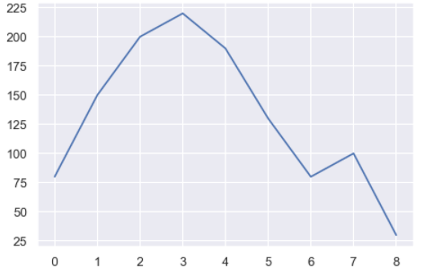
0
추가! 최대 낙폭 MDD
5. 최대낙폭 (MDD)
투자 중 포트폴리오의 고점에서 저점까지의 최대 누적 손실
고점에서 이후 저점까지의 낙폭이 가장 큰 구간의 등락률
예시)
자산 가치 : 80, 150, 200, 220, 190, 130, 80, 100, 30

Slide 6
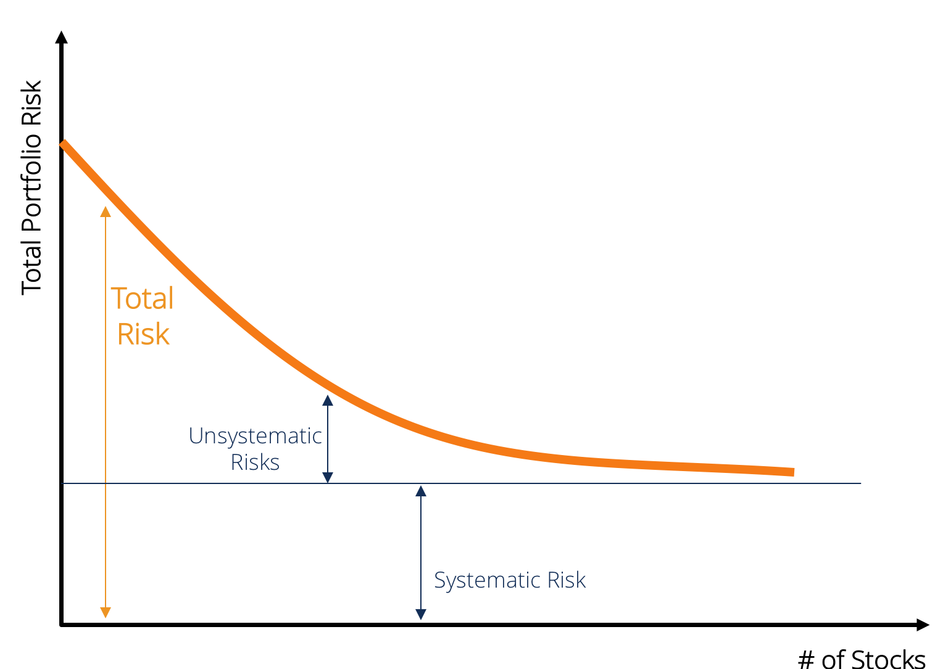
1
분산투자의 필요성
“계란을 한 바구니에 담지 말라"
총 위험 = 비체계적위험 + 체계적위험
출처 : corporatefinanceinstitute.com

Slide 7
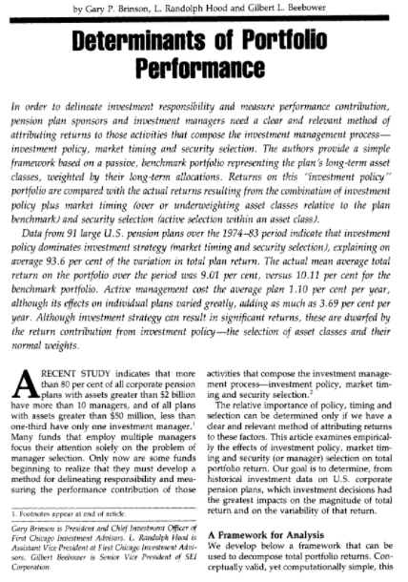
1
Brinson, Hood, Beevower연구 (1974~1983, 91개 대형연기금)
1947년부터 1983년까지
미국 대형연기금 91개 대상 연구 결과
전략적 자산배분이 운용수익률의 90%이상을 설명하며, 총수익률 변동성의 95.6%를 설명한다.

Slide 8
2
포트폴리오 기대수익률, 위험 계산
자산 A와 B가 각각 50%의 비중을 가지는 포트폴리오라면?
(단, A와 B의 상관계수는 0.4이다.)
1. 자산 A : 기대수익률 5% / 위험 2%
2. 자산 B : 기대수익률 5% / 위험 7%
3. 포트폴리오 : 기대수익률 5% / 위험 3.46%
Why? 단순 가중평균을 하면 포트폴리오 위험은 4.5%
약 1% 이상의 위험감소 효과 (분산투자 효과)

Slide 9
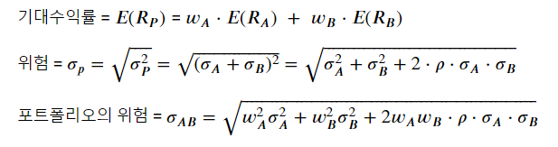

2
포트폴리오 기대수익률, 위험 계산
상관계수

Slide 10


2
공분산과 상관계수 (복습)
1. 공분산 (Covariance)
2. 상관계수 (Correlation Coefficient)

Slide 11

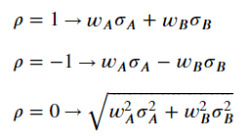
2
상관계수가 중요하다!

Slide 12
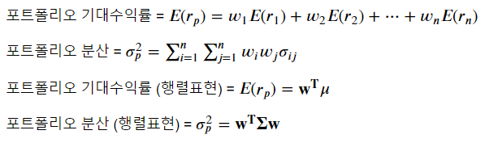
2
포트폴리오 기대수익률, 위험

Slide 13
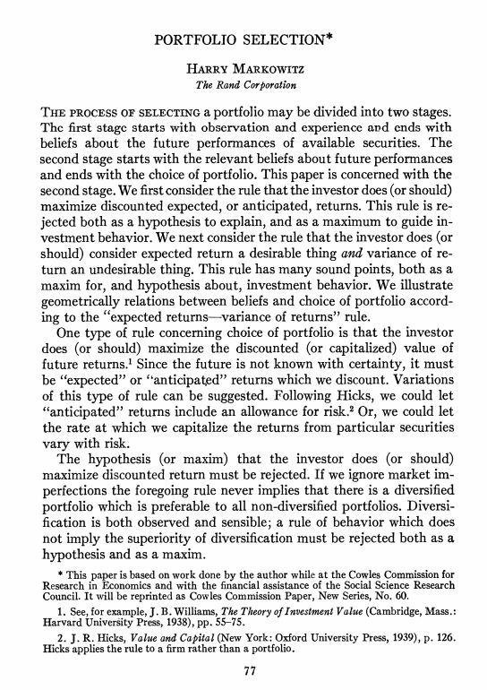
3
마코위츠의 Portfolio Selection (1952)
현대 포트폴리오 이론은 Markowitz에 의해 제시됨
Portfolio : 투자 대상 집합
수익(return)을 극대화하면서 위험(risk)을 최소화하는 포트폴리오를 구성하는 수학적 모델
가정 : 투자자는 위험회피형

Slide 14
3
마코위츠의 효율적 투자선 - 지배원리
투자 대상 | 기대수익률 | 표준편차
A | 10% | 0.25
B | 10% | 0.30
C | 20% | 0.40
D | 40% | 0.40
같은 위험(표준편차)에서 기대수익률이 높은 포트폴리오를 선택
같은 기대수익률에서 표준편차가 낮은 포트폴리오를 선택

Slide 15
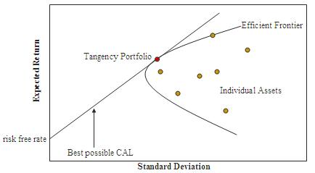
3
마코위츠의 효율적 투자선 – Efficient Frontier
지배원리를 충족하는 포트폴리오의 집합
포트폴리오 수익률, 표준편차 계산
지배원리로 Efficient Frontier
만들기
무차별곡선을 이용하여 최적
포트폴리오 선택
출처 : wikipedia

Slide 16
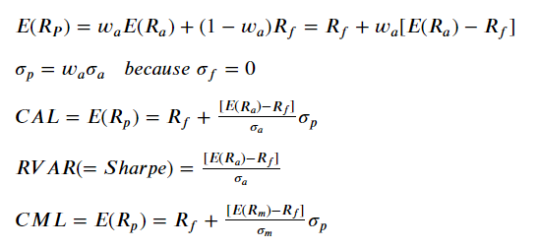
4
무위험자산을 편입한다면?

Slide 17
4
자본시장선 (CML)
마코위츠의 효율적투자 + 무위험자산 편입 = CML투자
자본배분선(CAL) : 무위험자산과 EF 위의
자산을 연결한 선
자본시장선(CML) : 여러 CAL 중 샤프비율이
가장 높다.
출처 : wikipedia

Slide 18
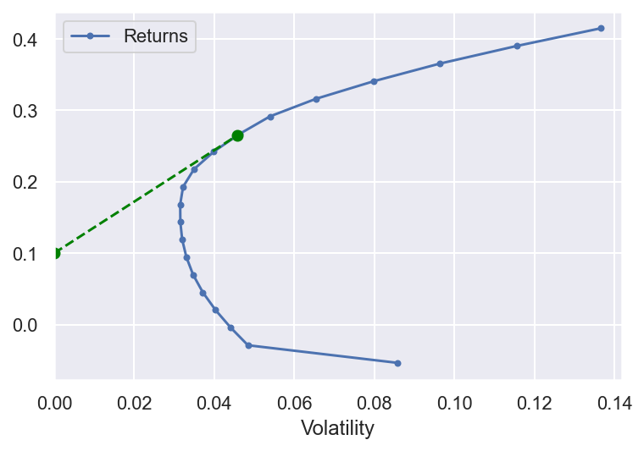
5
MVO with Python
최소분산 포트폴리오 찾기
최대샤프 포트폴리오 찾기

